Slide 1
Новые технологические решения и тренды
Москва 2021

Slide 2
Основные задачи при реализации наших проектов
Повышение производительности труда
Снижение стоимости обработки 1 листа
Снижение операционных расходов (в основном за счет ФОТ)
Увеличение эффективности производства
Снижение сроков возврата инвестиций
Защита здоровья кассовых работников
Вынесение трудоемких операций на территорию заказчика

Slide 3
Задача и решения
Задача:
Снижение себестоимости
обработки БАНКНОТ и МОНЕТ
Пути решения:
внедрение роботизированных процессов
вынос трудоемких операций на территорию Заказчика
«услуга предоставляется, а люди / оборудование исключены»

Slide 4
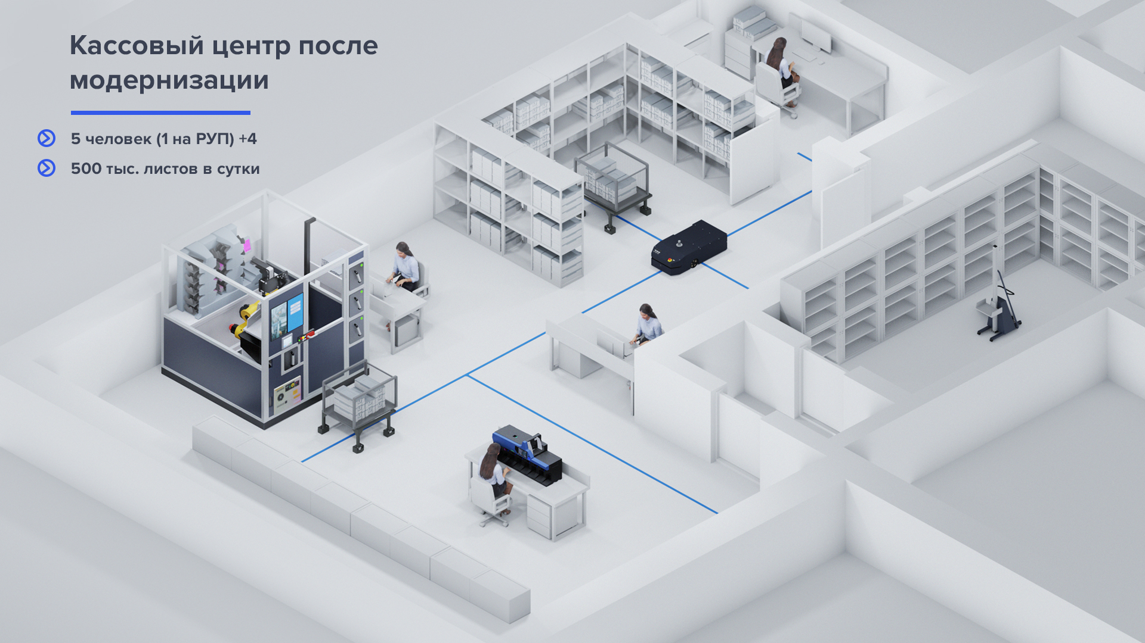

Slide 6
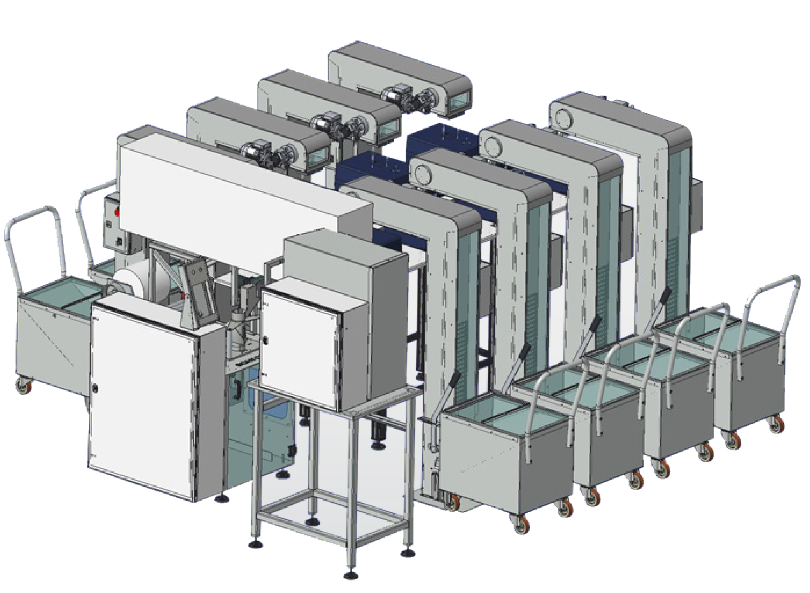
Роботизированный комплекс для формирования
«набора хозяйки», состоящего из банкнот и монет
Цель проекта:
автоматизировать процесс подготовки разменного фонда
сократить кол-во сотрудников
задействованных в процессе
повысить эффективность операции
снизить себестоимость условного набора
Максимальная производительность – 125 наборов /час
Кол-во номиналов банкнот – макс. 6
Кол-во номиналов монет – макс. 8
Управляется 1 сотрудником
Габариты – 3,4*2,4*2,25 м
Цена 1 «набора» - 0,65 Евро цента
Производитель - SUZOHAPP

Slide 7
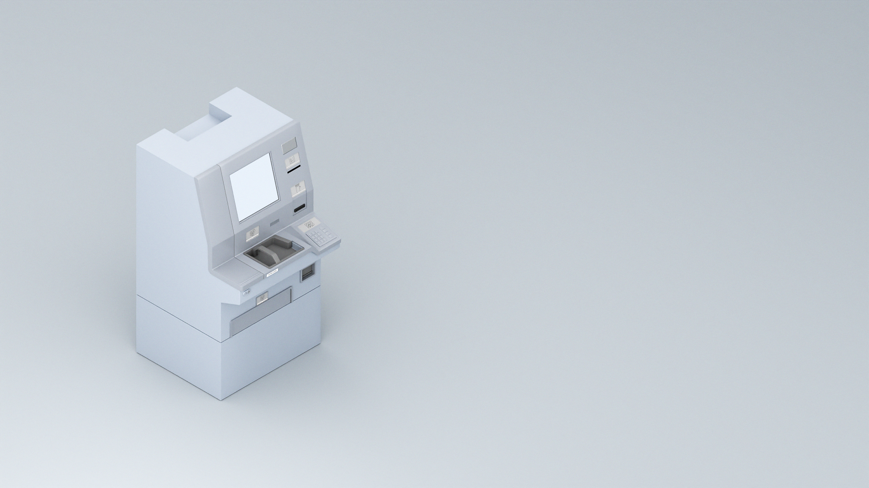
Система самообслуживания по депонированию монет и рециркуляции банкнот CDS-9R
Многофункциональное решение по обработке монет для установки в общественных местах
Выдача всех номиналов в любом миксе
Объемные депозиты для населения и ритейла
Общая емкость: 33 000 монет
Объем рециркуляции: 14 000 монет
Скорость пересчета: 13 монет / сек
Вес: 350 кг

Slide 8
Благодарим за внимание
www.deep2000.ru sales@deep2000.ru

